Slide 1



Redes Neurais
Do simples ao avançado

Slide 2

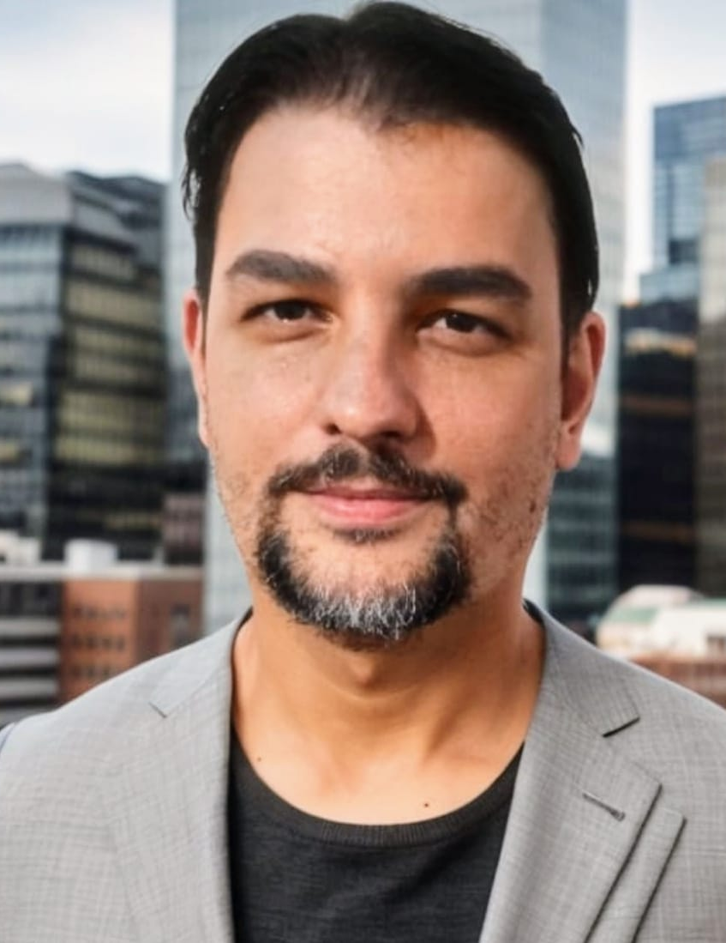
Maycon Batestin
Cientista de dados
Ibm
Inteligência artificial
Chatbots

Slide 3
Agenda
Redes Neurais Artificiais
Machine Learning
Objetivos
Redes Convolucionais
Redes Recorrentes
Redes Autoencoders
Bonus

Slide 4
Objetivos
z

Slide 5
Conhecer e Aprender
Sobre Machine Learning
Sobre RNA (REDES NEURAIS ARTIFICIAIS)
Sobre Redes Neurais Convolucionais
Sobre Redes Neurais Recorrentes
Sobre Redes Autoencoders
Kaggle

Slide 6
Mercado

Slide 7
Medicina (Detecção de anomalias e laudos médicos)
Segurança (Monitoramento convolucional)
Recursos humanos (Entrevistas, traduções, seminários)
Entretimento (Filmes, música, arte)

Slide 8
Pré-requisito

Slide 9
Pré Requisitos
Python
Lógica de Programação
Visual Studio Code
Google Colab

Slide 10
Primeiro passo
z
Leia Sobre Mim

Slide 11
Machine Learning
z

Slide 12
O que são modelos aprendizados de máquina
Aprendizado Supervisionado
Aprendizado Não – Supervisionado
Aprendizado Semi – Supervisionado
Aprendizado por reforço.

Slide 13
Técnicas Comuns
Classificação
Regressão
Agrupamentos (Clustering)
Sistema de Recomendação

Slide 14
Prática
Notebook

Slide 15
Redes Neurais Artificiais

Slide 16
RNA
Deep Learning
É inspirado no funcionamento do cérebro humano
Foi desenvolvido por Geoffrey Hinton

Slide 17
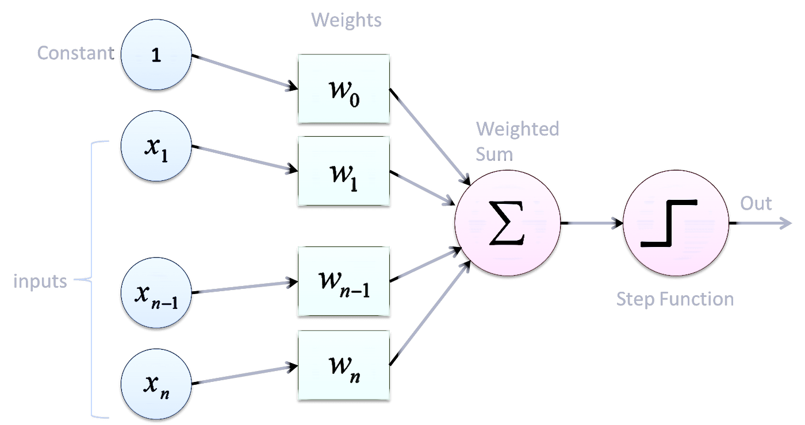
Perceptron

Slide 18
O que você precisa estar atento?
Função de ativação
Backpropagation
Pesos
Epoch
Função de Perda (Loss)
Otimização

Slide 19
Quando usar?
Depende do tipo de problema que você está enfrentando.
Volume de dados disponíveis
Complexidade do relacionamento entre as variáveis e da interpretabilidade do modelo.
Se o problema é linear ou não-linear

Slide 20
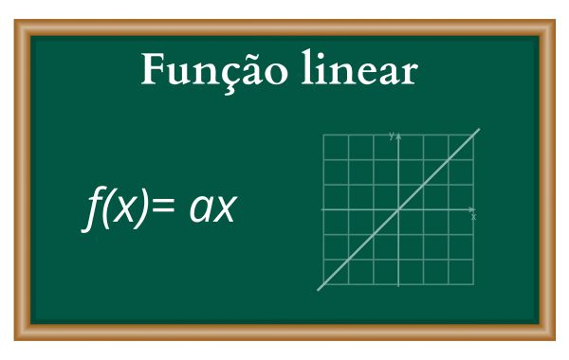
Função linear

Slide 21
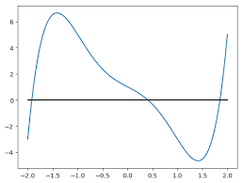
Função não - linear

Slide 22
Tipos de Redes
Perceptron
Artificiais
Convolucionais
Recorrentes
Auto Enconders

Slide 23
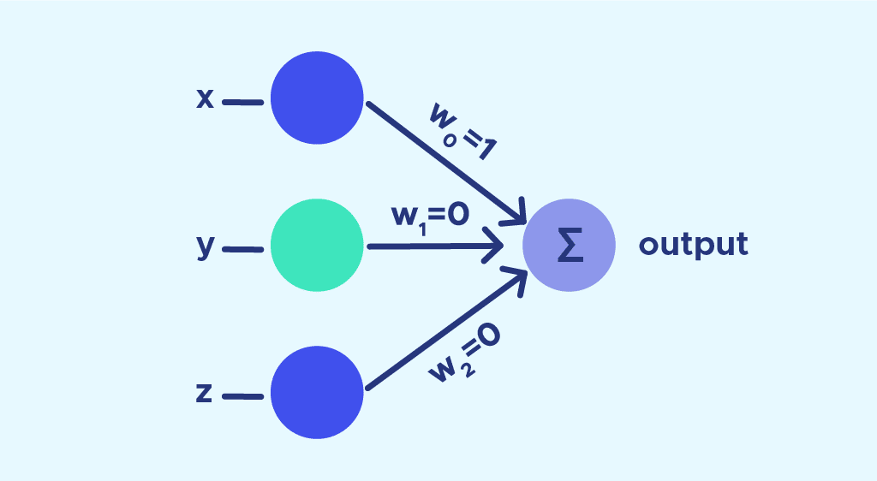
Perceptron

Slide 24
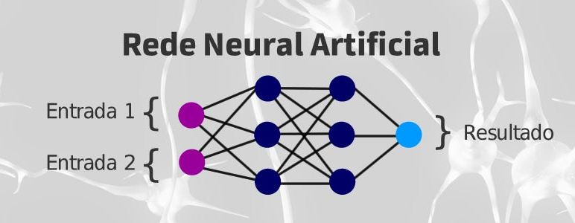
z
Arquitetura de um Deep Learning
Notebook

Slide 25
Redes Neurais Convolucionais

Slide 26
RNC
Foi desenvolvido por Yann Lecun (aluno do Geofrey Hinton)
Tem haver com imagem.
Filosofia (O nosso cérebro processa qualquer imagem em busca de uma característica dominante)
É talvez a Rede Neural mais visualmente reconhecível.

Slide 27
Como funciona?
Imagem
Entrada
REDE
Classe

Slide 28
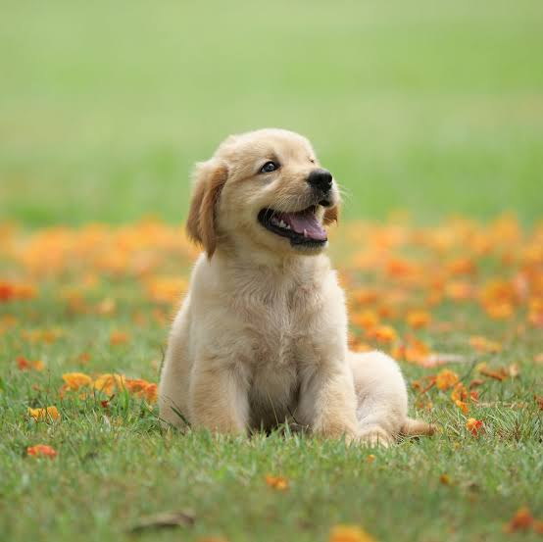
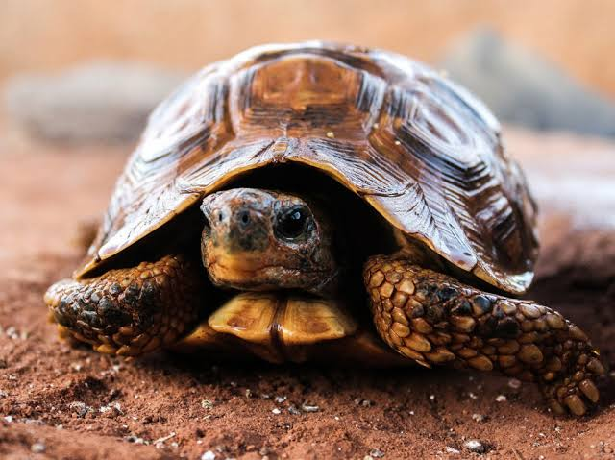
Como funciona?
REDE
Cachorro
REDE
Tartaruga

Slide 29
O que você precisa estar atento?
Convolution
Max Pooling
Flatteting
Full Connection

Slide 30
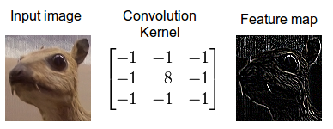
Convolution

Slide 31
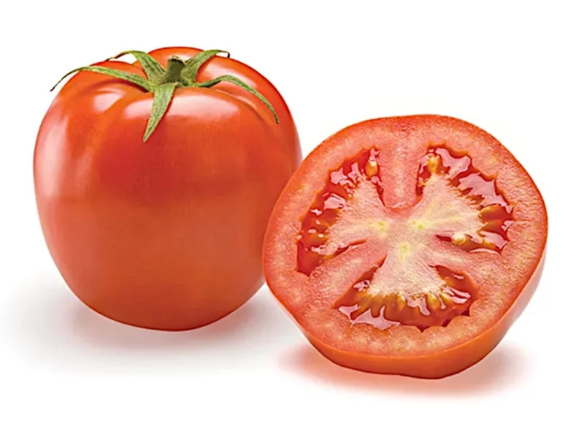
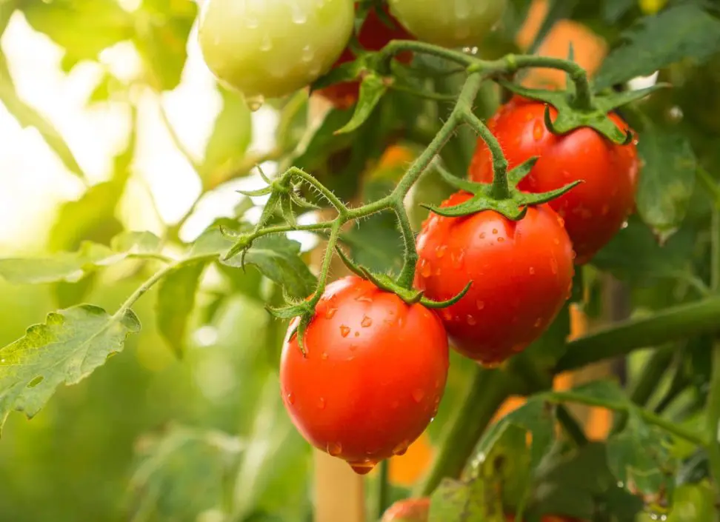
Max Pooling
Variação Espacial
Destaca as características mais importantes

Slide 32
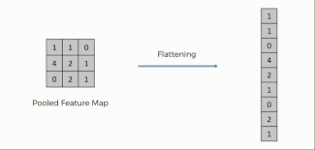
Flatteting

Slide 33
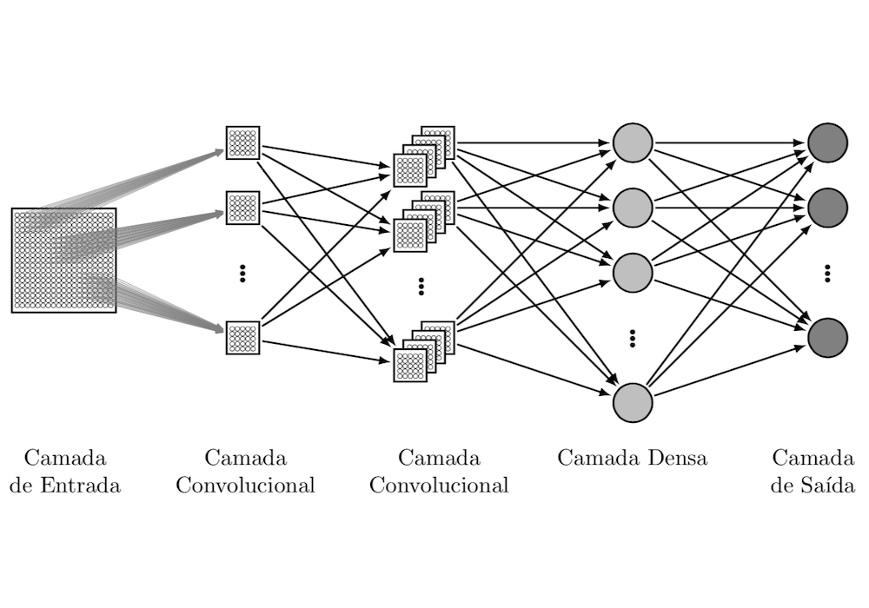
Arquitetura
z
Notebook

Slide 34
Redes Neurais Recorrentes

Slide 35
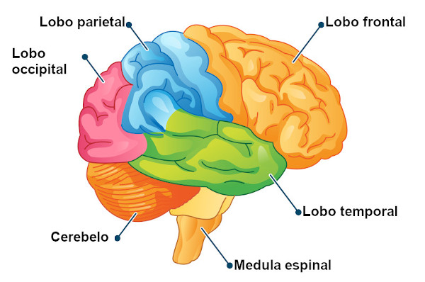
O cérebro

Slide 36
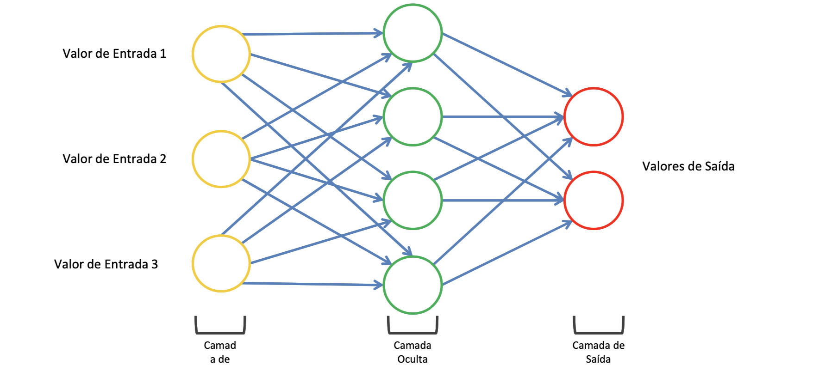
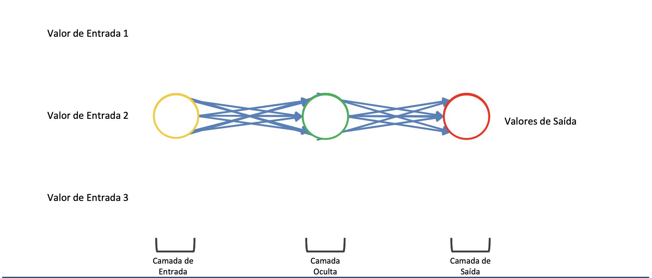

Slide 37
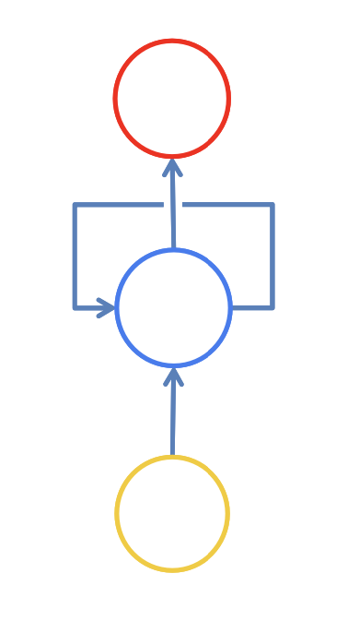
tempo

Slide 38
Relacionamentos
Um para muitos (ordenação no sentido de tempo, usado para dar sentidos a legendas de fotos).
Muitos para um (muitas informações para produzir um único resultado, usado em análise de sentimentos)
Muitos para muitos (contextos, exemplo prático é legendas de filmes)

Slide 39
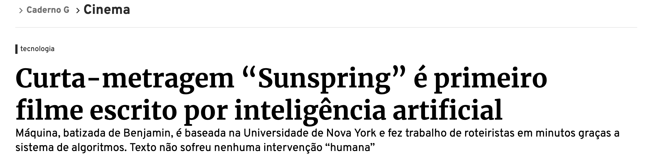
Curiosidades
Assista aqui

Slide 40
O que você precisa estar atento?
Vanishing Gradient
LSTM (Long Short-Term Memory)

Slide 41
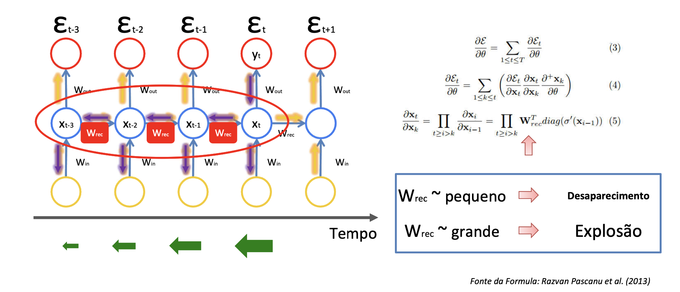
Vanishing Gradient

Slide 42
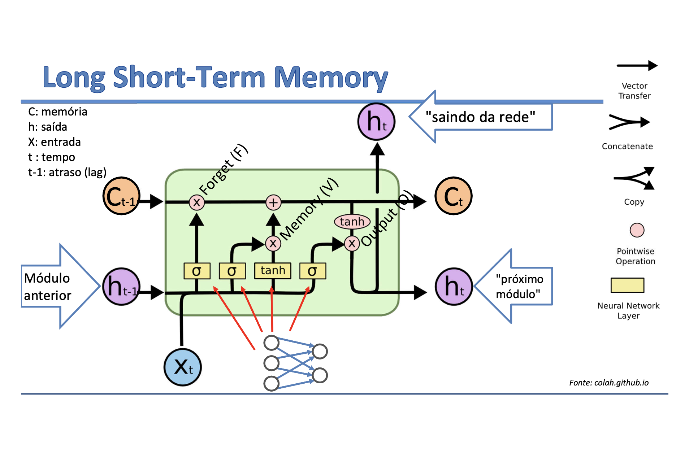
LSTM

Slide 43

Arquitetura
z
Notebook

Slide 44
Redes Neurais Auto Encoders

Slide 45
Autoencoders
Um tipo de RNA usado para Não-Supervisionado.
Usado para sistemas de recomendação.
A segunda camada é o CODE que representa essa versão comprimida dos dados de entrada.
O objetivo do DECODER é decodificar esse CODE (o dado comprimido) na tentativa de refazer o código de entrada.
O objetivo da saída é ter a mesma quantidade da entrada.

Slide 46
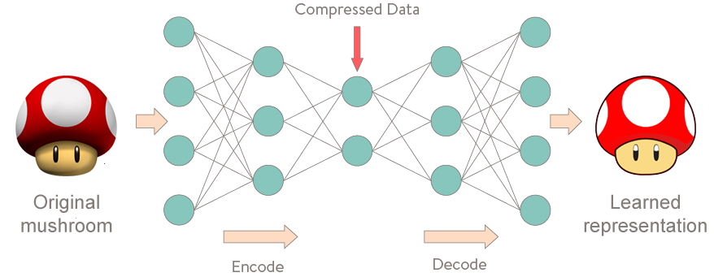
Autoencoders

Slide 47

Arquitetura
z
Notebook

Slide 48
Bônus

Slide 49
Kaggle
z
Notebook

Slide 50
Obrigado
z
Maycon Batestin | Linkedin
https://www.linkedin.com/in/mayconbatestin/

